Slide 1


Slide 2
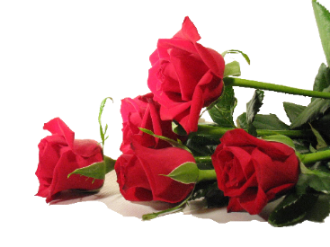
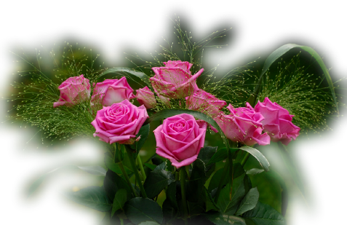
Trago rosas no peito
Eugénio de Sá

Slide 3


Transporto em mim, oh dona dos meus dias
Toda a paixão que só ao amor concerne
Não são - vos juro - quimeras, fantasias
Nem vontade outra que a minha governe.

Slide 4

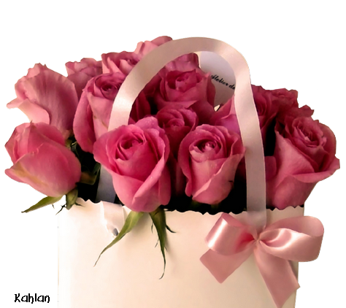
Trago rosas no peito que à vida pertence
Que a morte não a quero sem provar
Deste amor que me habita e que me vence
Depois de haver sulcado o largo mar.

Slide 5

Que forças serão estas, que bravuras,
Que inusitadamente me sustentam
De novo bem querenças e branduras?

Slide 6

Sinto que em mim renascem e fermentam
Novos alvores de fé nessas alturas
Que virtude confere aos que se tentam.

Slide 7

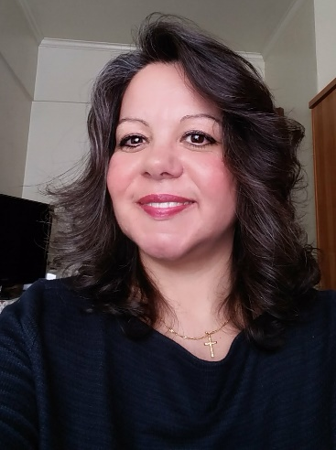
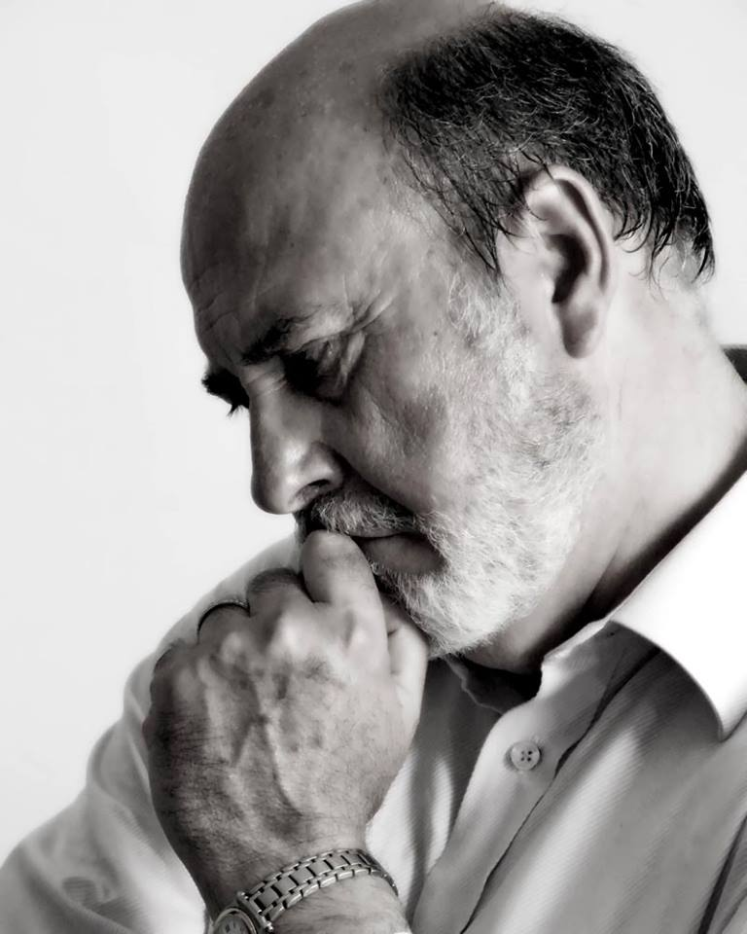
Imagens Internet
Texto: Autor Eugénio de Sá
Música:Enya - Stars and Midnight Blue
Formatação: Olga Lopes
lopesolg@gmail.com
www.facebook.com/olga.lopes.16
www.youtube.com/c/olgalopes
www.sergrasan.com

